Slide 1
Противодействие коррупции
Муниципальное казенное дошкольное образовательное учреждение детский сад №27 с. Кленовское

Slide 2
Ежегодный отчет об исполнении плана по противодействию коррупции за 2022 год
Целью Создания ПЛАНА
по антикоррупционному просвещению работников МКДОУ детского сада № 27 на 2022 год является
создание нравственно-психологической атмосферы, направленной на эффективную профилактику коррупционных правонарушений.

Slide 3
ЗАДАЧИ
Информирование работников МКДОУ детского сада № 27 об установлении ответственности за коррупционное поведение в соответствии с действующим законодательством.
Разъяснение работникам МКДОУ детского сада № 27 требований о предотвращении или об урегулировании конфликта интересов, обязанности об уведомлении представителя нанимателя (работодателя) об обращениях в целях склонения к совершению коррупционных правонарушений, иных обязанностей, установленных в целях противодействия коррупции.
Обеспечение открытости деятельности МКДОУ детского сада № 27.

Slide 4
Планируемый результат:
Повышение эффективности соблюдения работниками МКДОУ детского сада № 27 антикоррупционного законодательства.
Снижение коррупционных рисков.
Соблюдению требований работниками МКДОУ детского сада № 27 Кодекса профессиональной этики

Slide 5
Реализация плана антикоррупционного просвещения:
* Разъяснение работникам требований соблюдения антикоррупционного законодательства, в том числе по вопросам:
о порядке уведомления работника о фактах склонения к совершению коррупционного правонарушения;
о порядке урегулирования конфликта интересов;
о действиях и высказываниях, которые могут быть восприняты как согласие принять взятку или как просьба о даче взятки;
о порядке сообщения работниками информации о получении подарка в связи с их должностным положением или исполнением служебных (должностных) обязанностей,
иные вопросы

Slide 6
* Обеспечение возможности оперативного предоставления гражданами и организациями информации о фактах коррупции в действиях (бездействии) работников МКДОУ детского сада № 27 посредством функционирования «телефона доверия» по вопросам противодействия коррупции, приема электронных сообщений на официальный сайт в информационно телекоммуникационной сети «Интернет»
* Организация и проведение учебы для работников по ознакомлению с основными понятиями: взятка, незаконное вознаграждение, покушение на взятку, вымогательство взятки и т.п.

Slide 7
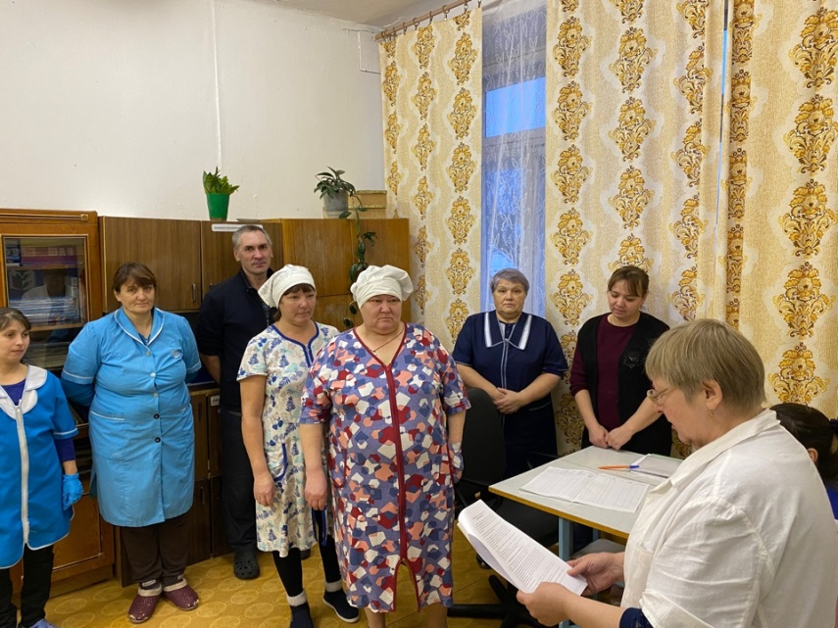
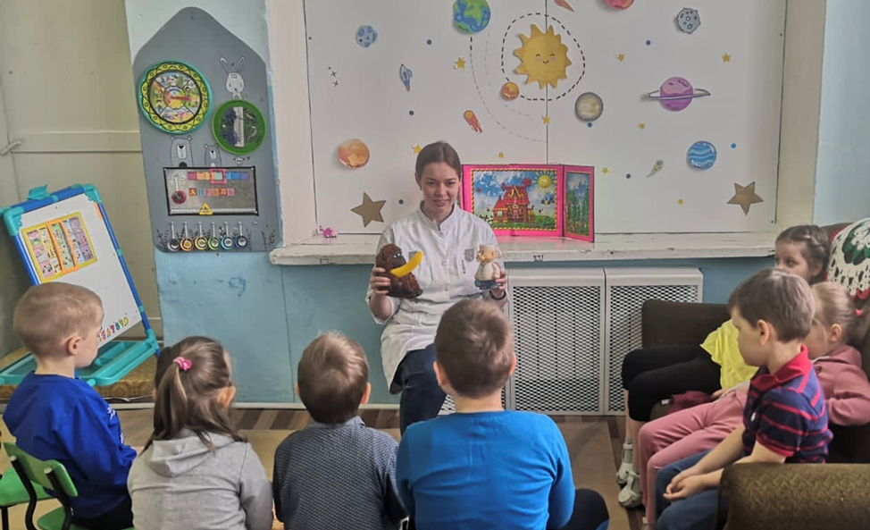
* Информационно-просветительская работа с работниками и детьми (распространение памяток, буклетов о мерах об ответственности за коррупционное поведение в соответствии с действующим законодательством, проведение бесед)

Slide 8
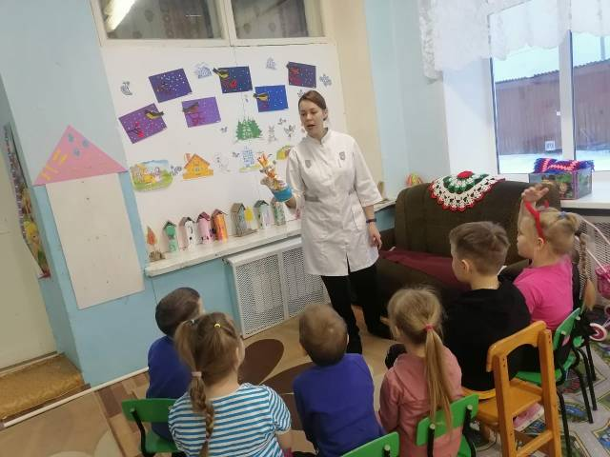
Работа с детьми
Детям о коррупции
«Коррупция - глобальная проблема человечества. В России и за рубежом эта проблема стоит остро и людьми придумано множество способов для борьбы с взяточничеством. Однако, задумывается ли кто-нибудь о том, что эти проблемы предстоит искоренять нашему подрастающему поколению. Именно поэтому важно методично и целенаправленно с самого раннего детства развивать у детей такие нравственные качества, как честность, открытость, справедливость. Кроме того, нам взрослым нужно быть примером высоких моральных принципов и устоев.»
Из беседы «Зачем говорить детям о коррупции?» воспитатель Смирнова М.С.

